Slide 1
Fighter MicroDot
국방정보공학과
201421512 정병록

Slide 2
목차
기획의도
TIME TABLE
기본 알고리즘
시연
문제점과 향후목표

Slide 3
기획의도
C언어로 만들 수 있는 게임 중 하나인 snakegame을 해보면서 다른 게임을 찾다가 발견 하게 된 게임

Slide 4
TIME TABLE
1주차 | 게임 선정
2주차 | 소스코드 찾기, 분석
3주차 | 소스코드 추가&문제점 찾기
4주차 | 발표준비

Slide 5
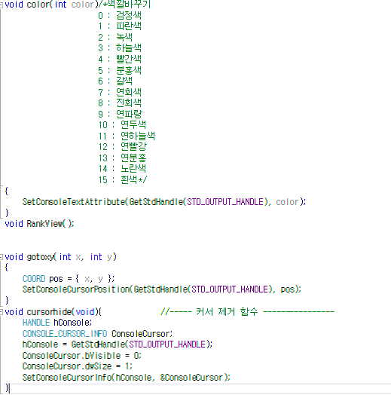
기본 알고리즘

Slide 6
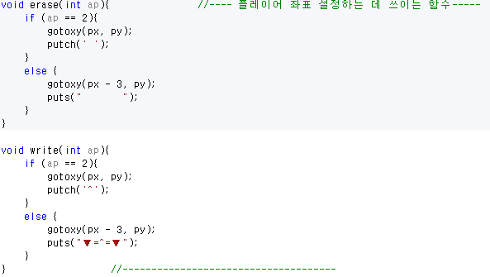
기본 알고리즘

Slide 7
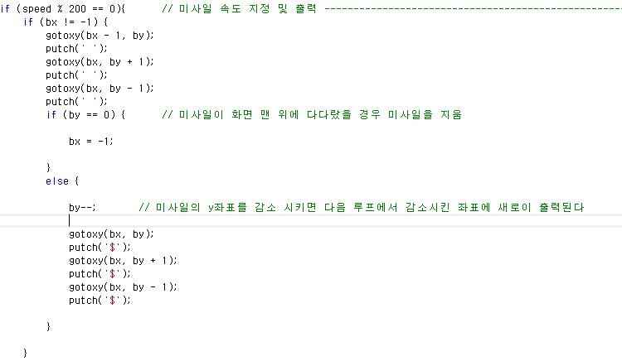
기본 알고리즘

Slide 8
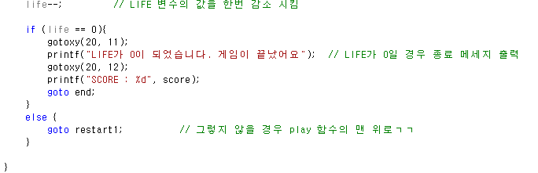
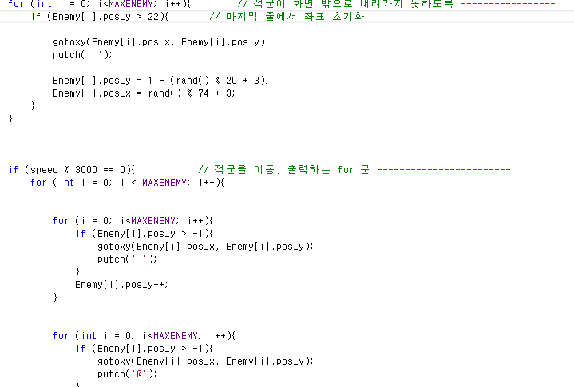
기본 알고리즘

Slide 9
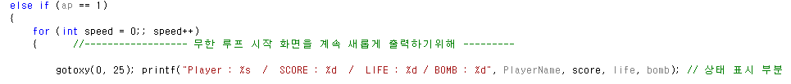
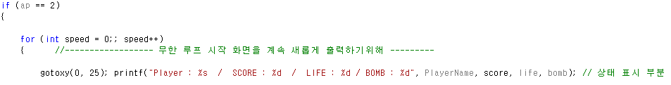
기본 알고리즘

Slide 10
시연

Slide 11
문제점과
맵이 식상하다.
일정 적을 죽이면 적이 내려오는 스피드가 느려진다.
마지막줄의 깜빡거림이 문제

Slide 12
향후목표
보스 추가
일반 적의 다양화
공격패턴의 다양화
기록 등록 가능

